Slide 1
Modelizazio zientifikoa eta modeloak
Zertan datza pentsamendu zientifikoa?
Komunitate zientifikoak munduaren azalpen arrazionalak eraikitzen ditu eta horien multzoa zientziaren produktua da.
Mundua ulertzeko zientziak modeloak egiten ditu eta horiek errealitatearen zati batera egokitzen dira gutxi gora behera, eta modelo horiek teorietan oinarritzen dira. Normalean modelo berri horiek galdera berrietara daramatzate, eta hauek modelo partzial berriak ere eskatzen dituzte.
Jarduera zientifikoaren ezaugarri nagusia eta unibertsala ez da bakarrik metodo zientifikoaren erabilera, baizik eta erantzun bilakaera hori arrazionala izatea, gure adimenerako ulergarriak.
Adibidez: eboluzioa teoría ez da oinarritzen método zientifikoam
Zientziaren eginkizunaren errealismoa hauxe da: errealitatearen gertaerak hartu eta gertaera zientifikoak bihurtu, hau da , teorien zehar ikusitako gertaerak; prozesu honetan errepresentazio teorikoetan zerbait aldatuz gero azalpen berria sortzen da.

Slide 2
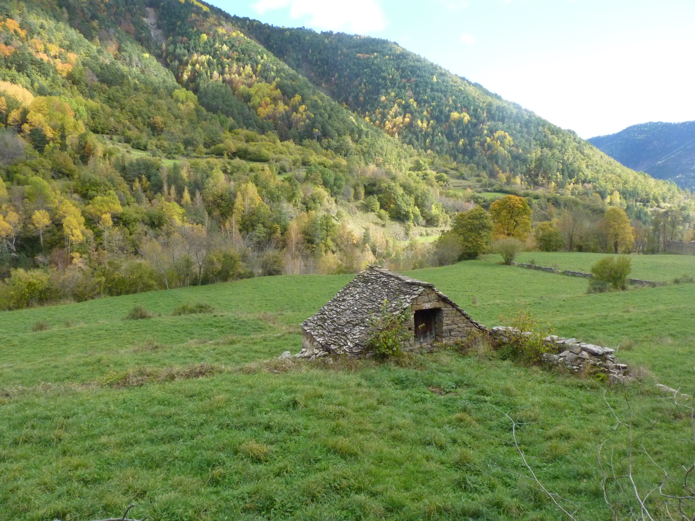
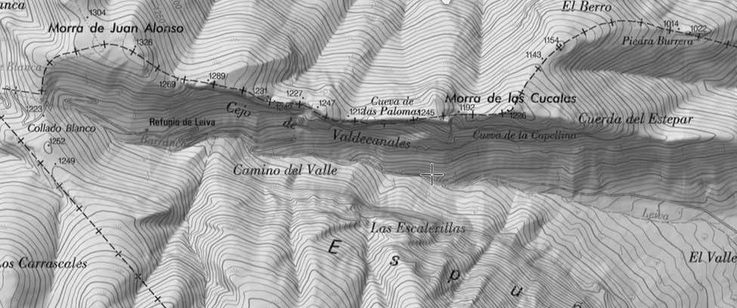
Paisaia: errealitate bat edo asko?
Paisajearen errepresentazio bat

Slide 3
Modelo zientifikoak dira mundua, gertaerak eta fenomenoen errepresentazioak
Modelo zientifikoak dira munduko errepresentazioak, zeinekin gizakiok mundua ulertu, maneaitu, kontrolatu egiten dugu. Modeloekin zientzilariek lan egiten dute eta eskolan haurrek eraiki behar dituzte modelo zientifikoak.
Modelo zientifikoak dira adimeneko erreminta, oso ahaltsua, mundua interpretatzeko eta kontrolatzeko. Eta modeloa ona ote den jakiteko hipotesiak egin eta gero baieztatu edo ezeztatu behar da. Imagina ezazu Eguzki Sistemaren modelo zientifikoa (eguzkia-izarra zentroan, planetak bere ingurunean, sateliteak hauen inguruan); modeloak ematen dituen azalpenen arabera, bidaiak diseinatzen dira ilargira joateko.
Gure gorputzeko odol sistemaren zirkulapenaren modeloak ahalbidetzen du ebakuntzak egitea. Baina modeloek mugak dituzte eta ez dute balio gertaera baten alderdi guztiak esplikatzeko.

Slide 4
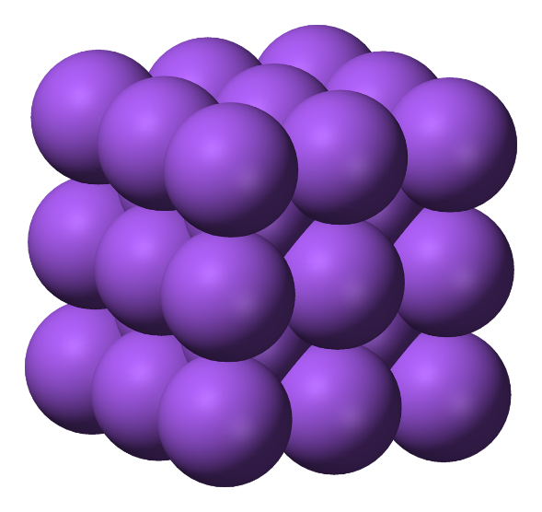
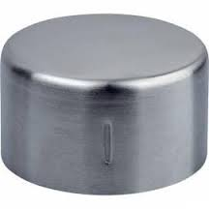
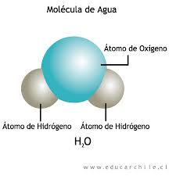
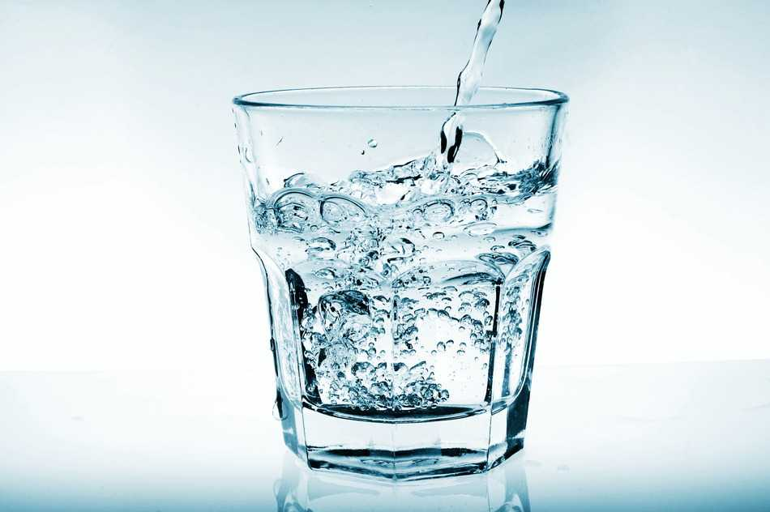
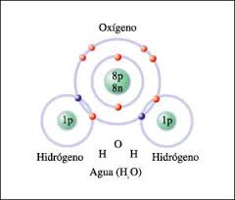
Metal baten modelo atomikoa
Uraren modelo atomiko sinple eta konplexua

Slide 5
Gorputzaren egitura
Estimuluak jasotzen dituzte eta haiei erantzuten diete
(mugimendua, bizimodua,..)
Beste bizidunetik sortzen dira eta ondorengoak utz ditzakete
(ugalketa)
Inguruarekin materia eta energia trukatzen dituzte eta orduan ingurumena eraldatzen dute
(nutrizioa)
Figura 2-9. Modelo de ser vivo considerando tres funciones básicas y de forma interrelacionada (Tomado de las propuestas de Garcia, 2005.).

Slide 6
Modeloen bitartez pentsatzen ikasten
Zientzia ikasteak esan nahi du
adimeneko jarduera dinamikoa
berrinterpretatu eta eraldatuz errealitatearen ikusmena
Zientziaren irakaskuntza:
prozesu dinamikoa eta partaidetza
haurren modeloak zalantzan jarri, aldagai berriak aurkeztu, haien ikusmena zabaldu, modeloen berrantolaketa ahalbidetu, teoria zientifikoei begira.
hau guztia zientziaren didaktikan konstruktibismo deritzo
zientzia ikastea da modelizazioaren prozesu aktiboa eta ikasleek parte hartu behar dute
ARIKETA:
- Egin ezazu Hegaztien modeloa. Irudia sortu dezakezu modelo errepresentazeko?
Zer elementuak ditu zure modeloak?
Alderatu zure klasekidearekin eta proposatu berri bat.
(kontuan izan hegaztiak direla adibidez arrano, txolarrea, ostroka edo pinguino)

Slide 7
Modelo zientifikoen sailak
Saila | Deskribapena eta adibidea
Eskalako modeloak | Jatorrizko modeloaren bertsio errazagoa ikusteko. Adib. Modelo anatomikoak
Modelo analogoak | Jatorrizkoa modeloen sinplifikazioa zenbait fenomeno azaltzeko erabilgarria. Adb. Modelo atomiko eta molekularren sail ezberdinak.
Modelo matematikoak | Egoera bat azaltzen du formulazio baten bidez. Adib. Palankaren legeak
Modelo teorikoak | Aurkezten dute egoera edo fenomeno baten azalpena, zein aurretiko ezagutza zientifikoa, esperientzia eta behaketan oinarritua eta justifikatua dagoen. Adb. Bizidunaren modeloa

Slide 8
Eskolako zientzian erabiltzen diren zenbait modeloak
Elektrizitatea: irakasleak eta ikasleak Zirkuito erraldoiaren partaideak dira..
Sare trofikoaren interrelazioak: ikasleak errepresentatzen dute kontsumitzaile eta ekoizleen paperak sare trofikoa irudikatzeko.
Gizakien birikak: puxikak botilaren barruan.
Atomoak, molekulak..: modelo komertzialak bereziki prestatuak eskolako zientzia lantzeko edo ikasleek egiten dituztenak.
Muskuluak, hezurrak, begiak, : Modelo anatomiko komertzialak edo ikasleek eginak.
Lurra Planeta: modelo komertzialak
Analogien adibideak eskolako zientziarako erabilgarriak.
Dirua energiaren analogia da.
Argazki kamara analogikoa begiaren analogia da.
….

Slide 9
Zientziaren modeloak
Kontzeptu zientifikoak eta haien arteko erlazioak, edo prozesuen azalpenak,
edo/eta legeak, definizioak osatzen dute Modelo Zientifikoak. Ikasmaila bakoitzean
definitu behar dira zeintzuk diren eta zein fenómeno naturalekin erlazionatzen diren.
Hurrengo diapositiban azaltzen dira eskolan erakusten diren modelo zientifikoak eta haien egitura.
Ulergarrienak dira esperientziak erakusten digutenak, eta horietatik abiatu behar dira modelo zientifikoak eraikitzeko.

Slide 10
Diversidad/
regularidades
Biodiversidad/
regularidades
Diversidad/
regularidades
Sistemas
vivos
estructura
estructura
estructura
Macro/micro
celulas
organismos
ecosistemas
Cambios/
conservación
funciones
funciones
Cambios (dinámica)
propiedades
relación
reproducción
relación
reproducción
Materia
nutrición
Ciclo materia
Flujo energia
nutrición
genética
Espacio
Tiempo
evolución
Interacciones
GRANDES MODELOS TEÓRICOS
Diversidad/
regularidades
Diversidad/
regularidades
Diversidad/
regularidades
estructura
Diversidad/
regularidades
Energia
estructura
estructura
estructura
estructura
transferencia
Atomos
Sustancias
Sistemas
físicos
Planeta
Tierra
Universo
transformación
cambios
cambios
cambios
cambios
cambios
conservación
corteza
núcleo
físicos
químicos
internos
externos
degradación
Sistemas
no vivos
estructura

Slide 11
Zer da modelizazio eta zertarako balio du?
Modelizazio zientziak ikas-irakasteko metodologia da eta aldi berean zientzien ikas-irakasteko teoria.
Printzipio hauetan oinarritzen da:
  Zientzia esperimentalak (biologia, fisika, kimika, geologia) modelo zientifikoen bitartez esplikatzen dute natura eta beraren fenomenoak. Modelo hauek izan daitezke legeak, printzipioak, teoriak, kontzeptuak. Adib: zelularen modeloa, eboluzioaren teoria, Newtonen legeak, materiaren partikula-modeloa,…
  Eskolan zientziak ikasteak hauxe esan nahi du:
    Ikasleek ikasten dute naturaren fenomenoen azalpena eta interpretazioa modelo zientifikoen bitartez.
    Aldi berean eraikitzen dute modelo zientifikoa. Beraz errealitatetik modelora etengabeko joan-etorriak doaz ikasle eta irakasleak, modeloak gero eta konplexuagoak eratuz.

Slide 12
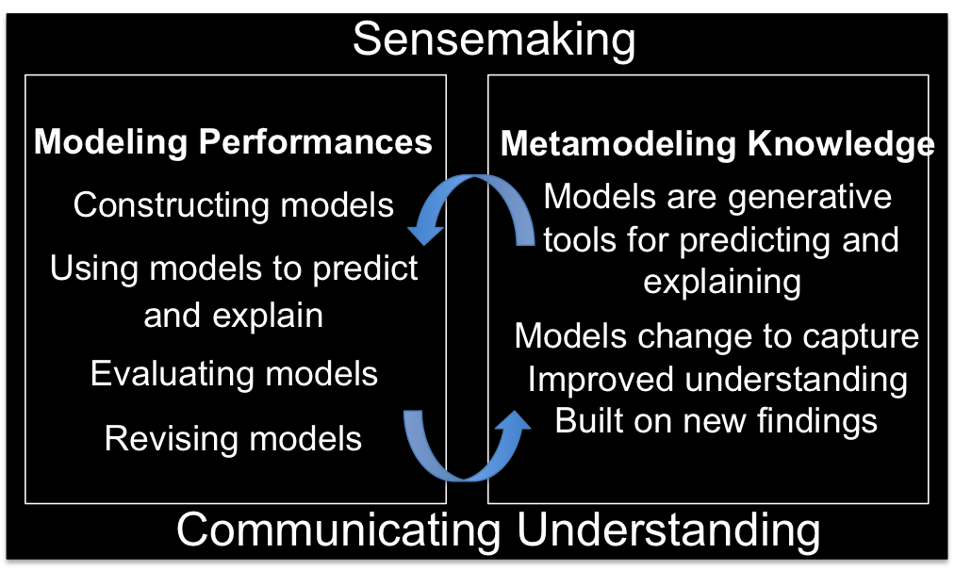
El proceso de construcción, uso y comunicación de los modelos científicos en la educación científica (Acher, 2012)

Slide 13
Modelizazio Zientifiko Ikastearen Helburuak
Esanahia ematen
Praktikaren elementuak
Modeloa eraikitzen da
Modeloa erabiltzen da predikzioak
eta fenomenoen azalpenak emanez.
Modeloa ebaluatzen da
Modeloa errebisatzen da
Metakognizioa
Modeloak erreminta kognitiboak dira
predikzioak egiteko eta azalpenak emateko.
Modeloak aldatzen dira ulermen hobeak harrapatzeko,
tzertatzeko.
Ulermen hobeak aurkikuntza berriak dakartzate.
Komunikatzen/Ulertzen

Slide 14
Egin dezagun modelizazio bat: beroa eta tenperaturaren kontzeptuak
Galdera: zein tenperaturatan daude klaseko objektuak. Zeintzuk beroago eta zeintzuk hotzago?
Egin ezazu aurreikuste bat eta gero konprobatu?
Nola konprobatu duzu?
Zein emaitzak lortu duzu?
Zure aurreikusteak eta datuak bat datoz?
Zure modeloa aldatu da?

Slide 15
Ariketa: prozesu kimiko baten modelizazioa
Iogurra egingo dugu
Prozesua baten modelizazioak bi galdera emankorrak behar ditu:
ZER gertatu da?
NOLA gertatu da?
ZER gertatu den erantzuteko:
Identifikatu zeintzuk elementu (sustantzia) dauden prozesuaren hasieran
Identifikatu zeintzuk elementu (sustantzia) dauden prozesuaren bukaeran
Identifikatu
NOLA gertatu den indagatzeko:
Aztertu zein diren prozesua emateko baldintzak (energia eman behar, denbora behar da, …)
Zeinek zein eragiten duen aztertu behar hau da zein nolako interakzioak ematen diren.

Slide 16
Zein baldintzak behar ditu? Energia? Denbora?
Iogurt bat (150 ml)
Iogurt (1 l)
+
Esne (1 l)
=
Zer gertatu da? Zein elementuak daude? Denak ikusten ditugu? Zeintzuk dira ikusten ez ditugunak?
Nola gertatu da? Zeinek zein eragiten du?

Slide 17
Zein baldintzak behar ditu? Energia? Denbora?
Jogurt bat (150 ml)
Jogurt (1 l)
+
Esne (1 l)
=
Irakatsi 7 urteko haurrentzat
Jogurt bat eta litro bat esne nahastuz gero litro bat jogurt egiten da.
Jogurtak ditu…………..zeinek bizidunak dira
………………esnea eraldatzen dute jogurt bihurtuz.
Jogurta egiteko berotu behar dugu egun batez.
Jogurta, gazta eta gurina esnekiak dira
Zer gertatu da?
Nola gertatu da?

Slide 18
Irakatsi 11 urteko haurrentzat
Jogurt bat (150 ml) eta litro bat esne nahastuz gero litro bat jogurt egiten da.
Jogurtak ditu…………..zeinek bizidunak dira. Haren forma hauxe da (marraztu) eta soilik mikroskopioan ikusten dira.
Esneak ……………du eta hori jaten dute jogurtaren……………….,eta horren ondorioz, esne osoa jogurt bihurtzen da
………………esnea eraldatzen dute jogurt bihurtuz.
Jogurta egiteko berotu behar dugu egun batez, zeren …………… aktiboak izateko (jateko, mugitzeko) tenperatu epela behar dute (30 Cº). Horretarako berogailu gainean utziko dugu 24 orduz.
Jogurta, gazta eta gurina esnekiak dira
Egin ezazu marrazki bat non imajinatzen duzun nolakoa den eraldaketa.

